Slide 1



Uỷ ban nhân dân quận Long Biên
Trường mầm non Hoa Mộc Lan
Lĩnh Vực phát triển ngôn ngữ
Đề tài: Truyện Thỏ con không vâng lời
Lứa tuổi: MGN( 4 - 5 tuổi)
Năm học: 2023 - 2024

Slide 2


Hoạt động 1:
Hát: Chú thỏ con

Slide 3
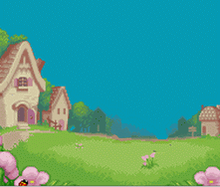


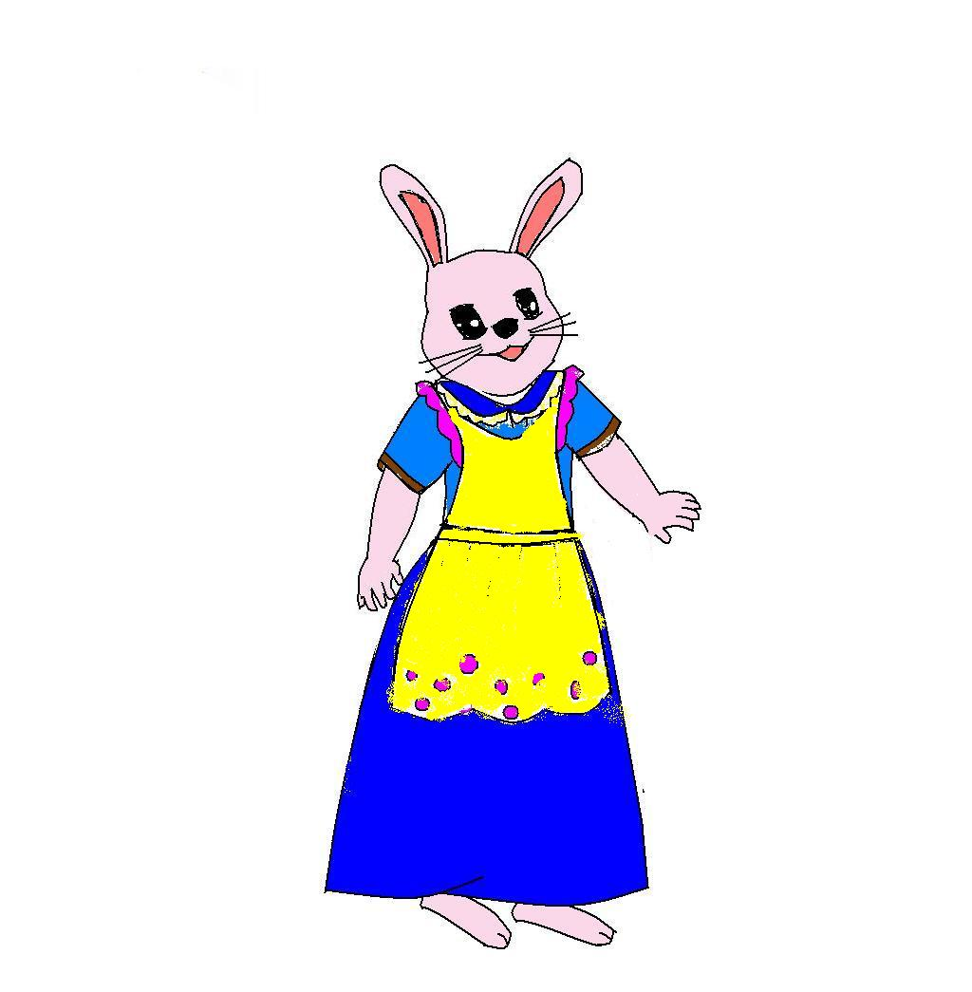
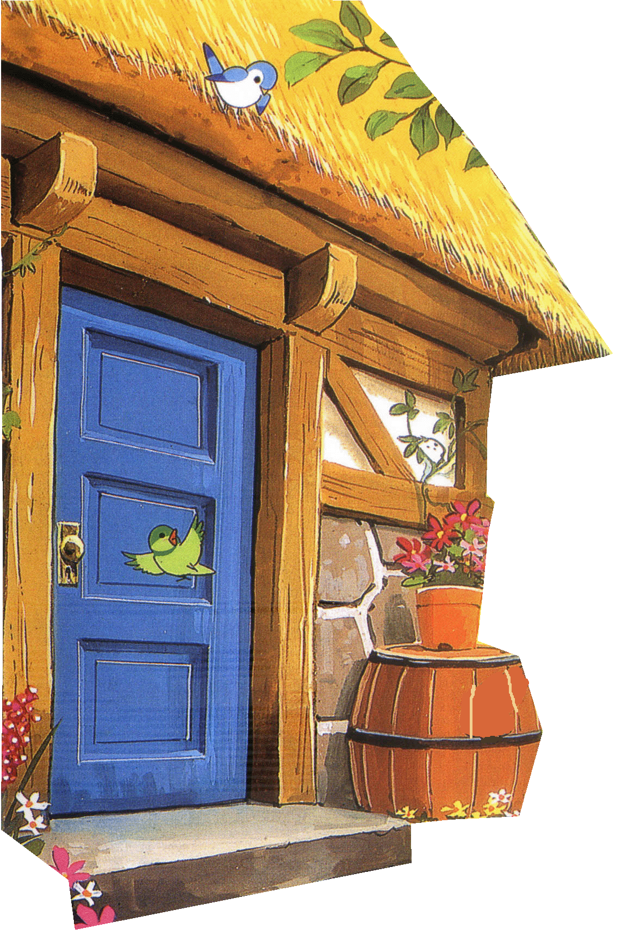
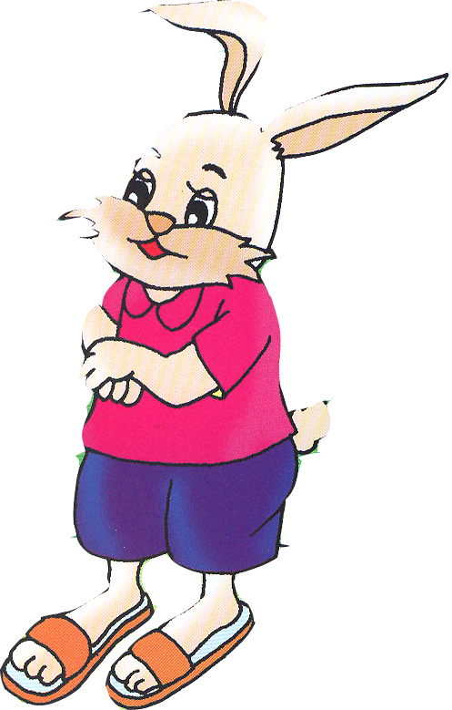

Thỏ con của mẹ ! Con ở nhà chớ đi chơi xa con nhé !
Vâng ạ ! Con ở nhà con không đi chơi xa

Slide 4

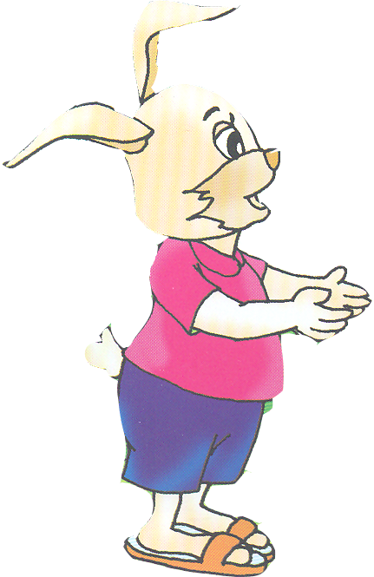
Thỏ con ơi ! Ra vườn kia chơi đi, ở đấy có cỏ có hoa nè ! Thích lắm !

Slide 5


Slide 6
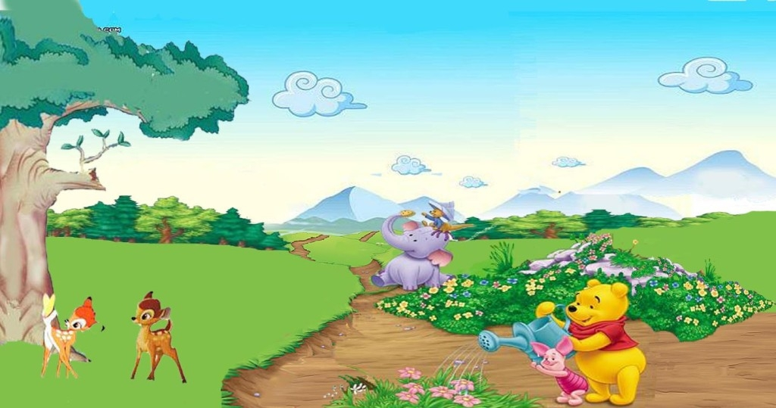



Slide 7

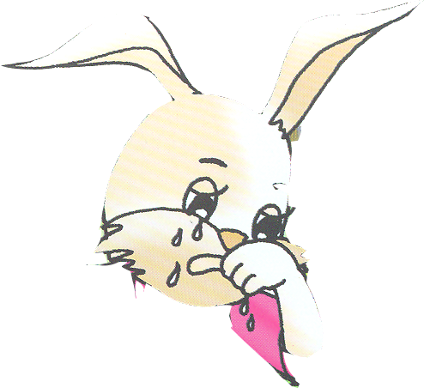
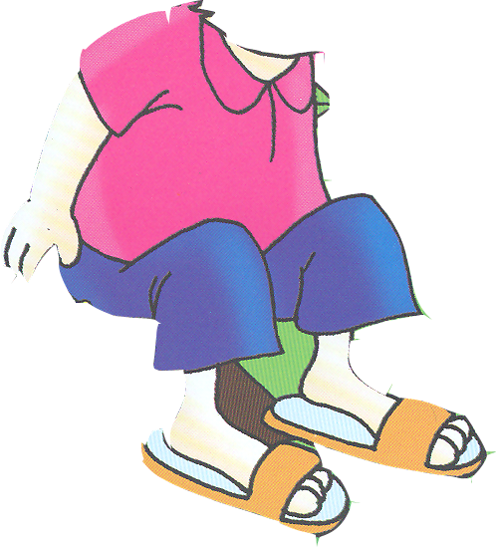
Hu hu hu...
Mẹ ơi ! Mẹ ơi !....

Slide 8

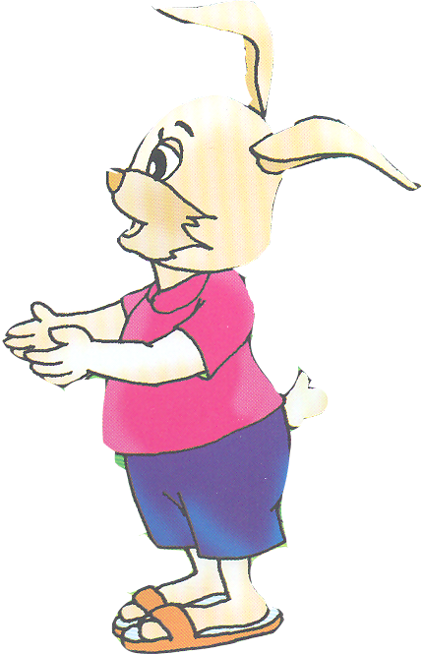

Slide 9
Mẹ ! Mẹ ! Mẹ dặn con ở nhà con lại đi chơi xa, con xin lỗi mẹ

Slide 10






Câu chuyện kết thúc

Slide 11



HOẠT ĐỘNG 3 :
Trò chơi “ Trời nắng trời mưa ”

Slide 12


ĐÀM THOẠI TRÍCH DẪN NỘI DUNG CÂU CHUYỆN

Slide 13




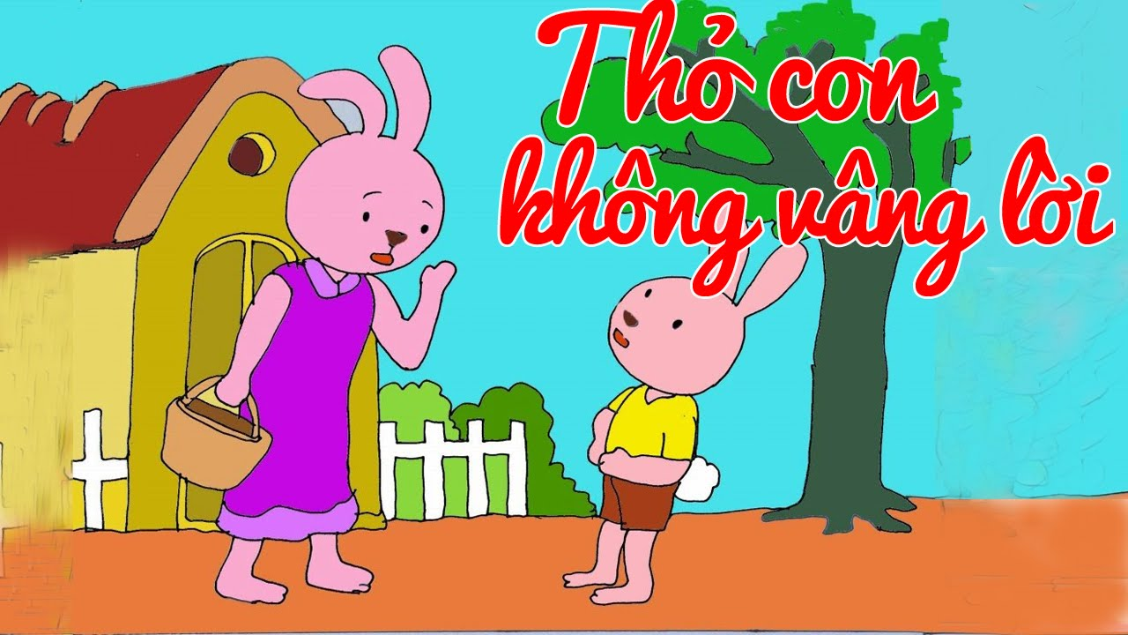

Cô vừa kể xong câu chuyện gì ?

Slide 14

Trong câu chuyện có những ai ?

Slide 15
Thỏ mẹ dặn thỏ con điều gì ?
Thỏ con của mẹ ! Con ở nhà chớ đi chơi xa con nhé !

Slide 16
Bạn nào đến rủ thỏ con đi chơi ?

Slide 17
Thỏ con có đi chơi cùng bươm bướm không ?

Slide 18
Ai đi ngang qua ?

Slide 19

Thấy Thỏ con khóc bác Gấu dắt Thỏ con về đâu ?

Slide 20

Về nhà Thỏ con nói gì với thỏ mẹ ?
Mẹ ! Mẹ ! Mẹ dặn con ở nhà con lại đi chơi xa, con xin lỗi mẹ

Slide 21

Xin chân thành cảm ơn

